Slide 1
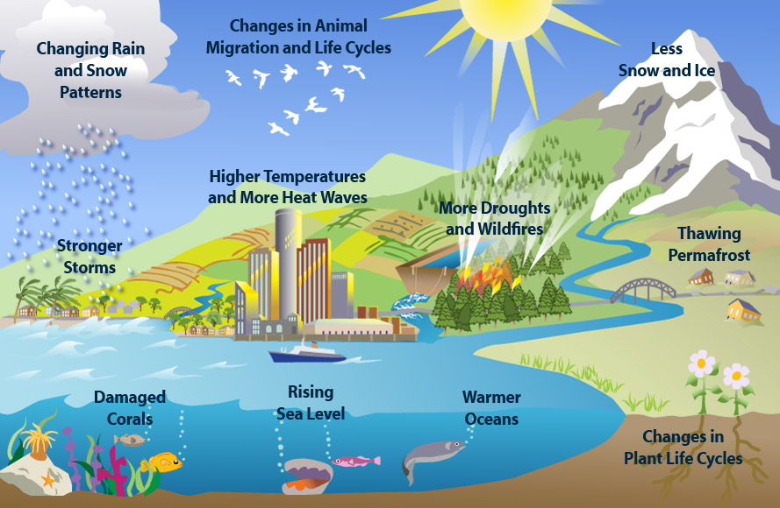
Klimatet förändras, men förändras vi?

Slide 2
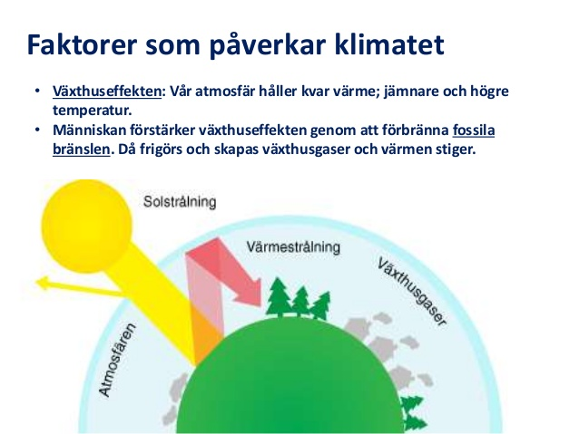
Klimatförändringen och samhället
Människans aktiviteter påverkar miljön
  Växthuseffekten utgör det kanske största världsomspännande miljöhotet

Slide 3
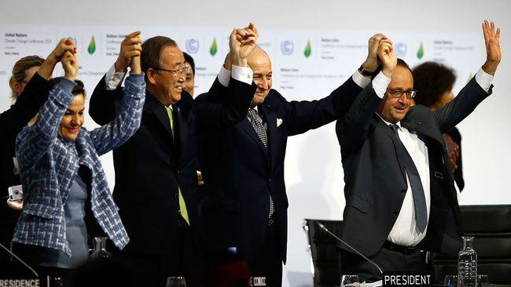
Liksom resten av världen påverkar klimatförändringarna Finland!
Därför krävs det att alla världens länder har gemensamma målsättningar för miljöskydd

Slide 4

Målet med så kallad hållbar utveckling är att ge kommande generationer ett gott liv

